Slide 1

2022 Software Design
공유 장바구니 시스템
E조 같이 장봐요
20183085 이주원
20183043 김동현
20183080 이범석

Slide 2
CONTENTS
01
02
03
04
05
06
주제 소개
유스케이스
다이어그램
유스케이스
명세서
클래스
다이어그램
클래스
설명
시퀀스
다이어그램

Slide 3



01
주제 소개
쿠팡 공유 장바구니
쿠팡 로켓배송에 공유 장바구니 기능 추가
쿠팡 공유 장바구니를 통해 초대된 다른 이용자가 같이 장바구니 담기 가능
참가자는 링크를 통해 초대
공유 장바구니 소유자가 마지막으로 결제
쿠팡 로켓 배송
공유 장바구니
2022 Software Design

Slide 4
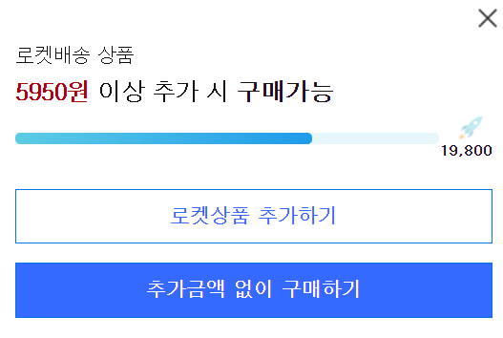
01
주제 소개
주제 선정 이유
쿠팡 로켓 배송 가능 금액 : 19800원 이상
로켓 배송으로 물건 구매시 최소 구매 금액을 충족하지 못하는 경우 불필요한 물품을 추가로 구매해야 됨
다른 사람과 장바구니를 같이 쓰게되면 로켓배송 필요금액을 충족해 이러한 불편함을 해소할 수 있음
최소 주문 금액 미달
2022 Software Design

Slide 5
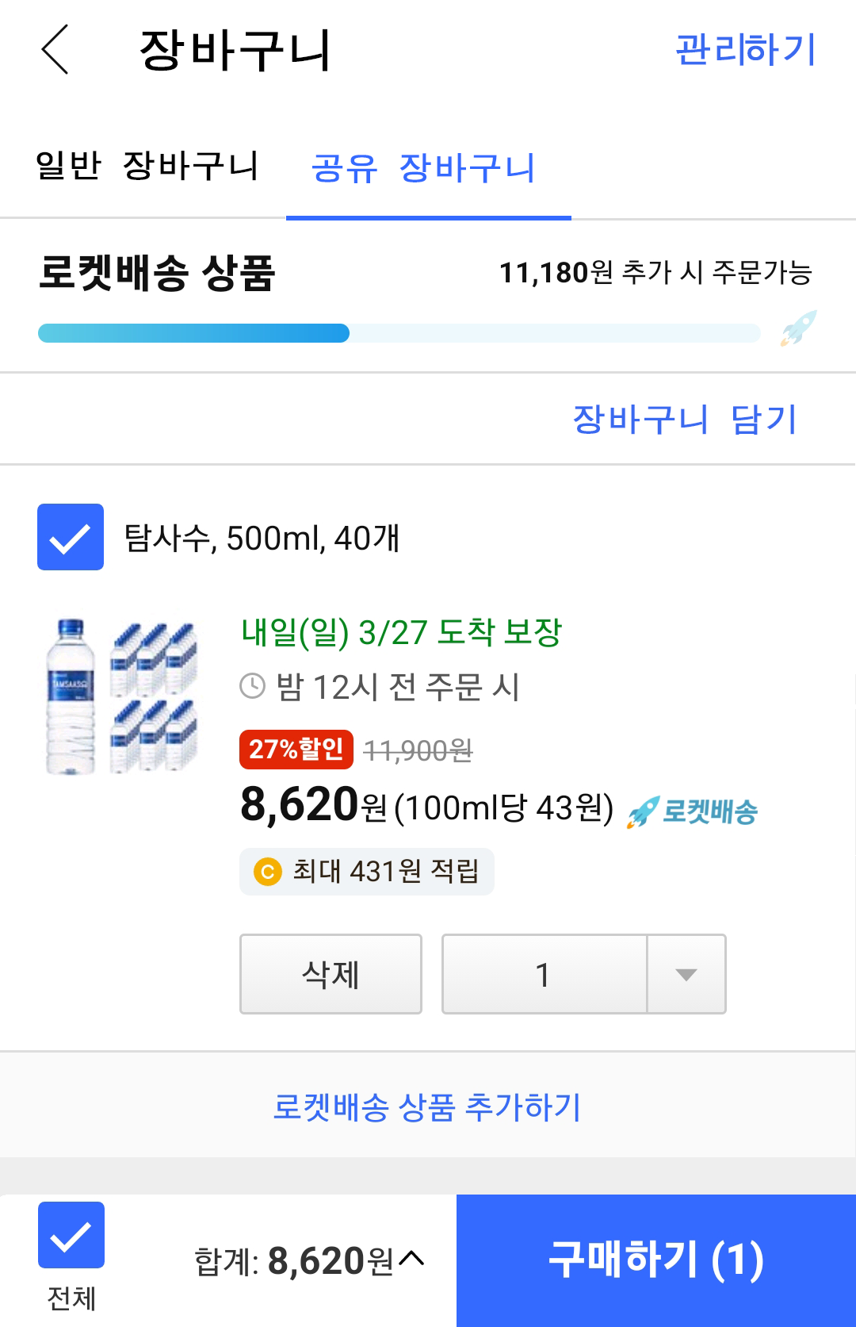
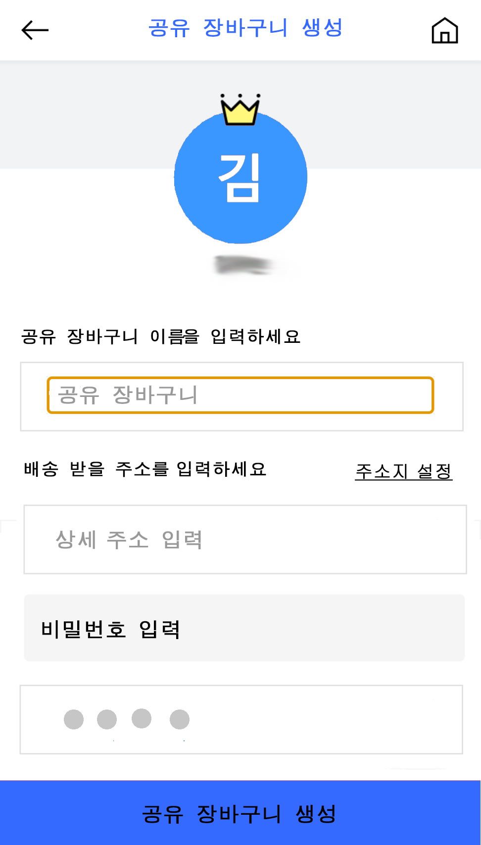
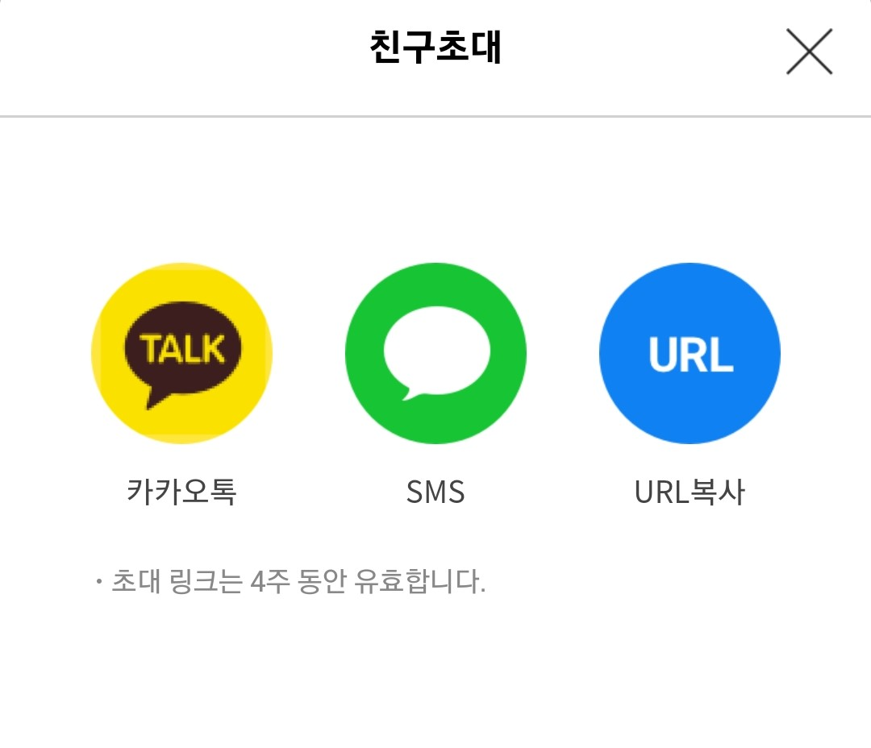
01
주제 소개
공유 장바구니 기능
공유 장바구니 생성
친구초대
공유 장바구니 결제
2022 Software Design

Slide 6
02
유스케이스 다이어그램
공유 장바구니 시스템
로그인
시스템
U1. 로그인
U2. 공유 장바구니 생성
상품 DB
참가자
U3. 공유 장바구니 삭제
SMS/카카오톡
공유 시스템
U4. 공유 장바구니 참가자 초대
U5. 공유 장바구니 참가
주소 검색
시스템
U6. 공유 장바구니 상품 담기
장바구니 DB
U7. 공유 장바구니 상품 빼기
주최자
결제 시스템
U8. 결제
2022 Software Design

Slide 7
03
유스케이스 명세서
유스케이스 ID: U1
유스케이스명: 로그인
액터명: 주최자, 참가자, 로그인 시스템
유스케이스 개요: 주최자와 참가자가 로그인을 하기 위한 유스케이스이다.
사전조건: 회원가입이 되어있는 상태여야 한다.
이벤트흐름:
정상 흐름:
1. 주최자와 참가자에게 ID와 비밀번호 입력 항목을 보여준다.
2. 주최자와 참가자는 ID와 비밀번호를 입력 후 로그인을 요청한다.
3. 로그인 시스템에 ID, 비밀번호와 일치하는 계정이 있는지 확인을 요청한다.
4. 로그인 시스템은 입력된 ID, 비밀번호와 일치하는 계정이 있는지 확인한다.
5. 로그인이 완료되었음을 보여준다.
선택흐름:
ID와 비밀번호가 일치하지 않는 경우“ID와 비밀번호가 올바르지 않습니다.＂메시지를 보여주고 재입력을 요청한다.
2022 Software Design

Slide 8
03
유스케이스 명세서
유스케이스 ID: U2
유스케이스명: 공유 장바구니 생성
액터명: 주최자, 장바구니 DB, 주소 검색 시스템
유스케이스 개요: 주최자는 공유 장바구니 이름, 배달 받을 주소, 비밀번호를 입력하고 공유 장바구니를 생성한다.
사전조건: 주최자는 로그인되어 있어야 한다.
이벤트흐름:
정상 흐름:
1. 주최자에게 공유 장바구니 정보 입력 항목을 보여준다.
2. 주최자는 공유 장바구니 이름을 10자리 이하로 입력한다.
3. 주최자는 배달 받을 주소와 상세주소를 입력한다.
4. 주최자는 공유 장바구니에 설정할 4자리 숫자 비밀번호를 입력한다.
5. 주최자는 공유 장바구니 생성을 요청한다.
6. 입력된 공유 장바구니 정보(이름, 비밀번호)가
조건에 부합하는지 확인한다.
7. 주소 검색 시스템에 입력된 주소가 유효한지 확인을 요청한다.
8. 주소 검색 시스템은 주소가 유효한지 확인한다.
9. 공유 장바구니를 생성 후 장바구니 DB에 등록한다.
10. 공유 장바구니가 생성되었음을 보여준다.
선택흐름:
공유 장바구니의 이름이 10자리를 넘으면 “장바구니의 이름은 10자리를
넘을 수 없습니다.” 메시지를 보여주고 재입력을 요청한다.
유효한 주소가 아니라면 “잘못된 주소입니다.” 메시지를 보여주고 재입력을
요청한다.
비밀번호가 4자리 숫자로 구성되어 있지 않다면 “비밀번호는 4자리
숫자로만 구성되어 있어야 합니다.” 메시지를 보여주고 재입력을 요청한다.
2022 Software Design

Slide 9
03
유스케이스 명세서
유스케이스 ID: U3
유스케이스명: 공유 장바구니 삭제
액터명: 주최자, 장바구니 DB
유스케이스 개요: 주최자는 자신이 만든 공유 장바구니 중 하나를 선택해 삭제한다.
사전조건: 주최자는 로그인되어 있어야 하고, 공유 장바구니가 등록되어 있어야 한다.
이벤트흐름:
정상 흐름:
1. 장바구니 DB에서 주최자의 공유 장바구니 데이터를 조회하고 가져온다.
2. 주최자는 등록한 공유 장바구니 중 하나를 선택한다.
3. 주최자는 선택한 공유 장바구니의 삭제를 요청한다.
4. 주최자에게 비밀번호 입력을 요청한다.
5. 주최자는 비밀번호를 입력한다.
6. 공유 장바구니에 설정된 비밀번호와 동일한지 확인한다.
7. 장바구니 DB에서 선택한 공유 장바구니를 삭제한다.
선택흐름:
비밀번호를 잘못 입력했다면 "비밀번호를 잘못 입력했습니다." 메시지를 보여주고 재입력을 요청한다.
2022 Software Design

Slide 10
03
유스케이스 명세서
유스케이스 ID: U4
유스케이스명: 공유 장바구니 참가자 초대
액터명: 주최자, SMS/카카오톡 공유 시스템
유스케이스 개요: 주최자는 공유 장바구니에 대한 초대 링크를 지인의 연락처로 전송한다.
사전조건: 주최자는 로그인되어 있어야 하고, 공유 장바구니가 등록되어 있어야 한다.
이벤트흐름:
정상 흐름:
1. 주최자에게 참가자 초대 전송 방식(SMS, 카카오톡)을 보여준다.
2. 주최자는 SMS와 카카오톡 중 하나를 선택한다.
3. 주최자에게 공유 대상 선택을 요청한다.
4. 주최자는 공유 대상을 선택한다.
5. 공유 대상을 상대로 SMS/카카오톡 공유 시스템에 초대 링크 전송을 요청한다.
6. SMS/카카오톡 공유 시스템은 공유 대상에게 초대 링크를 전송한다.
선택흐름:
카카오톡에 로그인이 되어있지 않고 카카오톡을 선택했다면 “로그인 후 시도하세요＂메시지를 보여주고 SMS와 카카오톡 중 하나
선택을 요청한다.
2022 Software Design

Slide 11
03
유스케이스 명세서
유스케이스 ID: U5
유스케이스명: 공유 장바구니 참가
액터명: 참가자, 장바구니 DB
유스케이스 개요: 참가자는 초대 링크를 통해 공유 장바구니에 참가가 가능하고, 한 공유 장바구니에는 최대 50명까지 참가가 가능하다.
사전조건: 참가자는 장바구니 비밀번호를 알고 있어야 하고, 로그인되어 있어야 한다. 그리고 참가자가 50명 미만임과 동시에 공유 장바구니가
등록되어 있어야 한다.
이벤트흐름:
정상 흐름:
1. 장바구니 DB에서 초대 링크에 해당하는
공유 장바구니 데이터를 가져온다.
2. 참가자의 수가 50명 미만인지 확인한다.
3. 참가자에게 비밀번호 입력을 요청한다.
4. 참가자는 비밀번호를 입력한다.
5. 기존의 비밀번호와 동일한지 확인한다.
6. 공유 장바구니에 참가자를 추가한 다음 장바구니 DB에 저장한다.
7. 공유 장바구니에 참가했음을 보여준다.
선택흐름:
공유 장바구니에 참가하기 전, 로그인이 되어있지 않다면
“로그인 후 시도하세요.” 메시지를 보여준다.
공유 장바구니가 생성되어 있지 않다면 “공유 장바구니가
삭제되어 참가할 수 없습니다.” 메시지를 보여준다.
참가자가 장바구니에 참가했을 때 50명을 초과하는 경우라면
“참가자가 가득 차 참가할 수 없습니다.” 메시지를 보여준다.
비밀번호를 잘못 입력했다면 “비밀번호를 잘못 입력했습니다.”
메시지를 보여주고 재입력을 요청한다.
2022 Software Design

Slide 12
03
유스케이스 명세서
유스케이스 ID: U6
유스케이스명: 공유장바구니 상품 담기
액터명: 주최자, 참가자, 장바구니 DB, 상품 DB
유스케이스 개요: 주최자와 참가자가 공유 장바구니에 상품을 담기 위한 유스케이스다.
사전조건: 주최자, 참가자는 로그인 되어 있어야 하고 공유 장바구니가 등록되어 있어야 한다. 그리고 상품을 담을 장바구니가 공유 장바구니로
설정 되어 있어야 한다.
이벤트흐름:
정상 흐름:
1. 주최자, 참가자는 원하는 상품을 선택해 상품 담기를 요청한다.
2. 장바구니 DB에서 상품을 담을 공유 장바구니 데이터를 가져온다.
3. 상품 DB에서 선택한 상품 데이터를 가져온다.
4. 공유 장바구니에 상품을 추가하고 장바구니 DB에 저장한다.
5. 공유 장바구니에 상품이 저장되었음을 보여준다.
선택흐름:
공유 장바구니 담기로 되어있을 때 공유 장바구니가 삭제되면 자동으로 일반 장바구니 담기로 변경된다.
2022 Software Design

Slide 13
03
유스케이스 명세서
유스케이스 ID: U7
유스케이스명: 공유장바구니 상품 빼기
액터명: 주최자, 참가자, 장바구니 DB
유스케이스 개요: 주최자와 참가자가 공유 장바구니에 있는 상품을 빼기 위한 유스케이스다.
사전조건: 주최자, 참가자는 로그인 되어 있어야 하고, 상품을 뺄 공유 장바구니가 등록되어 있어야 한다.
이벤트흐름:
정상 흐름:
1. 주최자, 참가자는 상품을 뺄 공유 장바구니를 선택한다.
2. 장바구니 DB에서 선택한 공유 장바구니 데이터를 가져온다.
3. 주최자, 참가자는 공유 장바구니에 있는 상품을 선택해 상품 빼기를 요청한다.
4. 공유 장바구니에서 선택된 상품을 삭제하고 장바구니 DB에 저장한다.
5. 공유 장바구니에 상품이 삭제되었음을 보여준다.
선택흐름:
해당사항 없음
2022 Software Design

Slide 14
03
유스케이스 명세서
유스케이스 ID: U8
유스케이스명: 결제
액터명: 주최자, 결제 시스템, 장바구니 DB
유스케이스 개요: 주최자는 공유 장바구니에 있는 상품을 구매한다.
사전조건: 주최자가 주최하는 공유 장바구니가 등록되어 있어야 하고, 공유 장바구니의 결제금액이 최소금액(19800원) 이상이어야 한다.
이벤트흐름:
정상 흐름:
1. 주최자는 공유 장바구니 결제를 요청한다.
2. 장바구니 DB에서 결제할 공유 장바구니 데이터를 가져온다.
3. 결제금액이 최소금액 이상이라면 결제를 요청한다.
4. 결제 시스템은 결제금액에 대한 결제를 실행한다.
5. 결제가 완료되었음을 보여준다.
선택흐름:
주최자가 구매하기를 선택했을 때 최소금액을 충족하지 못하면 "최소금액을 충족하지 못했습니다." 메시지를 보여준다.
2022 Software Design

Slide 15
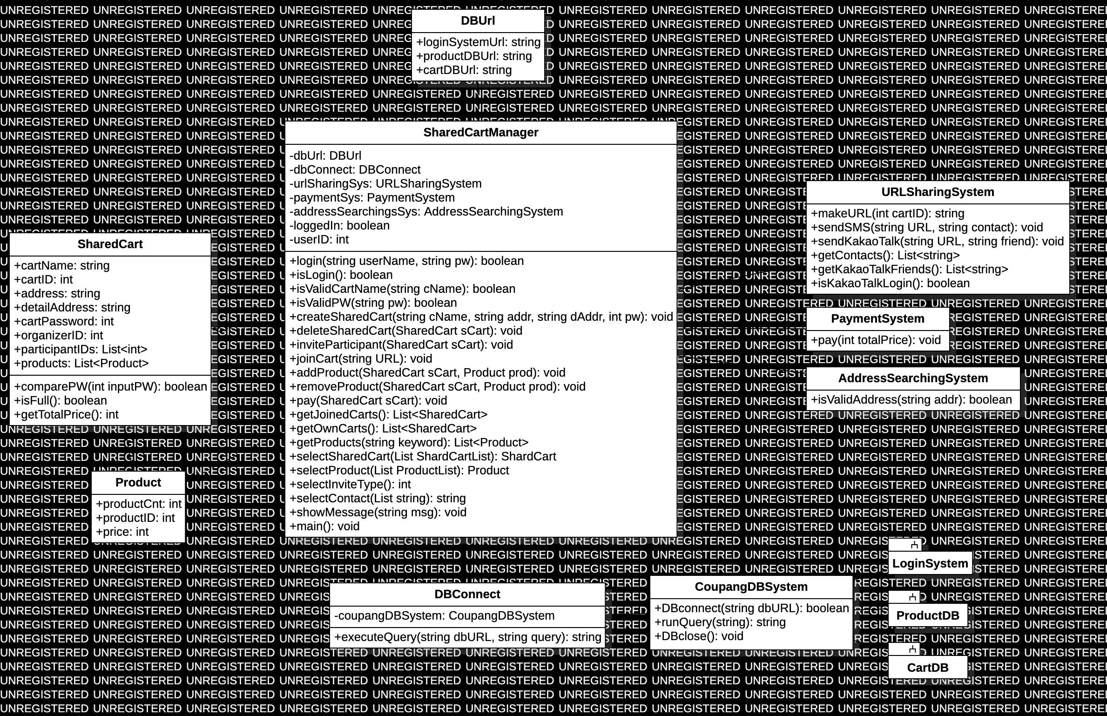
04
클래스 다이어그램
2022 Software Design

Slide 16
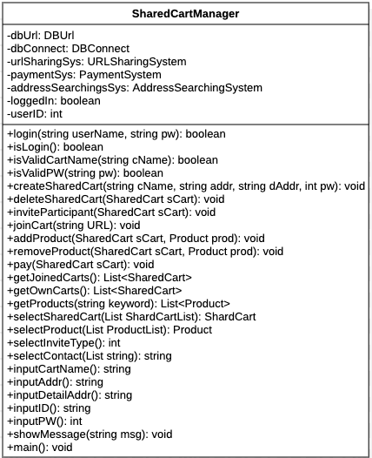
05
SharedCartManager
클래스 명 | SharedCartManager
클래스 설명 | 필드변수 | - dbUrl : DBUrl 에 접근하기 위한 변수 - dbConnect : DBConnect 에 접근하기 위한 변수 - urlSharingSys : SMS/카카오톡 공유 시스템에 접근하기 위한 변수 - paymentSys : 결제 시스템에 접근하기 위한 변수 - addressSearchingSys : 주소 검색 시스템에 접근하기 위한 변수 - loggedIn : 로그인 여부를 확인하기 위한 변수 - userID : 사용자의 unique ID 값을 저장하기 위한 변수
2022 Software Design

Slide 17
05
SharedCartManager
클래스 명 | SharedCartManager
클래스 설명 | 메소드 | + login(string, string) : 로그인 사용자가 입력한 ID와 PW 를 LoginSystem 에서 계정확인 후 로그인. 로그인 성공 여부에 따라 true / false 반환 + isLogin() : 로그인 여부 확인 로그인 여부에 따라 true / false 반환 + isValidCartName(string) : 장바구니 이름 형식 검사 장바구니의 이름이 10자리 이하인지 확인 후 true / false 반환 + isValidPW(string) : 장바구니 비밀번호 형식 검사 장바구니의 비밀번호가 4자리 숫자인지 확인 후 true / false 반환 + createSharedCart(string, string, string, int) : 공유 장바구니 생성 주최자가 공유 장바구니 생성에 필요한 데이터들을 입력하면, 유효한 데이터인지 확인 후 입력된 데이터와 주최자 ID를 새로운 공유 장바구니에 저장하고 CartDB 에 등록을 요청 + deleteSharedCart(SharedCart) : 공유 장바구니 삭제 비밀번호 입력을 요청 후 입력된 비밀번호가 삭제할 공유 장바구니의 비밀번호와 동일하다면 CartDB 에 해당 장바구니 삭제를 요청 + inviteParticipant(SharedCart) : 공유 장바구니 참가자 초대 SMS/카카오톡 공유 시스템(urlSharingSys)을 이용해 공유 대상을 선택하고 해당 공유 장바구니의 초대링크를 전송 + joinCart(int, int) : 공유 장바구니 참가 참가자가 50명 미만이라면 장바구니ID에 해당하는 공유 장바구니에 참가자 ID 추가 후 CartDB 에 저장을 요청 + addProduct(SharedCart, Product) : 공유 장바구니 상품 담기 선택한 공유 장바구니에 상품을 담고 CartDB 에 저장을 요청 + removeProduct(SharedCart, Product) : 공유 장바구니 상품 빼기 선택한 공유 장바구니에서 상품을 빼고 CartDB 에 저장을 요청
2022 Software Design

Slide 18
05
SharedCartManager
클래스 명 | SharedCartManager
클래스 설명 | 메소드 | + pay(SharedCart) : 결제 결제할 장바구니 데이터가 매개변수로 입력되면, 공유 장바구니의 결제 금액을 계산하고 그 가격이 최소금액 19,800원 이상이면 paymentSys 에 결제를 요청 + getJoinedCarts() : 참가중인 공유 장바구니 리스트 반환 CartDB 에서 사용자가 참가자로 있는 공유 장바구니 리스트 반환 + getOwnCarts() : 주최하고 있는 공유 장바구니 리스트 반환 CartDB 에서 사용자가 주최자로 있는 공유 장바구니 리스트 반환 + getProducts(string) : 상품 리스트 반환 ProductDB 에서 keyword 에 해당하는 상품 리스트 반환 + selectSharedCart(List<SharedCart>) : 공유장바구니 선택 매개변수로 주어진 장바구니 리스트에서 하나의 장바구니 선택 후 반환 + selectProduct(List<Product>) : 상품 선택 매개변수로 주어진 상품 리스트에서 하나의 상품 선택 후 반환 + selectInviteType() : 공유 방법 선택 SMS / 카카오톡 중 공유 방법 선택 후 반환 + selectContact(List<string>) : 공유 대상 선택 매개변수로 주어진 이름 중 공유 대상이 되는 하나의 이름 선택 후 반환
2022 Software Design

Slide 19
05
SharedCartManager
클래스 명 | SharedCartManager
클래스 설명 | 메소드 | + inputCartName() : 장바구니 이름 입력 사용자로부터 장바구니 이름 입력 받은 후 반환 + inputAddr() : 주소 입력 사용자로부터 주소 입력 받은 후 반환 + inputDetailAddr() : 상세 주소 입력 사용자로부터 상세 주소 입력 받은 후 반환 + inputID() : ID 입력 사용자로부터 ID 입력 받은 후 반환 + inputPW() : 비밀번호 입력 사용자로부터 비밀번호 입력 받은 후 반환 + showMessage(string) : 메시지 출력 매개변수로 주어진 메시지 문자열 출력 + main() : 메인 함수
2022 Software Design

Slide 20
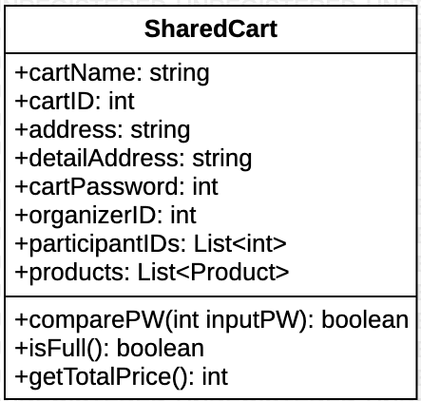
05
SharedCart
클래스 명 | SharedCart
클래스 설명 | 필드변수 | + cartName : 장바구니 이름 + cartID : 장바구니 ID + address : 주소 + detailAddress : 상세주소 + cartPassword : 장바구니 비밀번호 + organizerID : 주최자 ID + participantIDs : 참가자 ID를 리스트 형태로 저장 + products : 상품데이터를 리스트 형태로 저장
 | 메소드 | + comparePW(int) : 비밀번호 비교 매개변수로 전달받은 비밀번호와 장바구니의 비밀번호인 cartPassword 를 비교하여 일치 여부에 따라 true / false 반환 + isFull() : 장바구니 참가자가 50명 미만인지 확인 장바구니 참가자가 50명 미만인지에 따라 true / false 반환 + getTotalPrice() : 장바구니 상품 가격 합산 장바구니에 담긴 상품들의 가격을 합산하여 반환
2022 Software Design

Slide 21
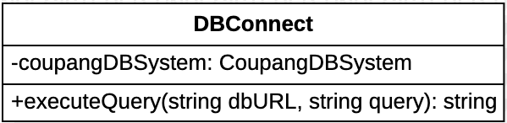
05
DBConnect
클래스 명 | DBConnect
클래스 설명 | 필드변수 | - coupangDBSystem : Coupang DB System 에 접근하기 위한 변수
 | 메소드 | + executeQuery(string) : 쿼리를 실행할 때 호출하는 함수 coupangDBSystem 의 DBConnect, runQuery, DBClose 순서대로 실행 runQuery() 의 결과 반환
2022 Software Design

Slide 22
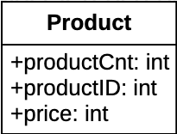
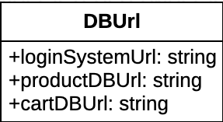
05
Struct
클래스 명 |  | Product
클래스 설명 | 필드변수 | + productCnt : 상품의 개수 + productID : 상품 ID + price : 가격
클래스 명 |  | DBUrl
클래스 설명 | 필드변수 | + loginSystemUrl : LoginSystem 주소 + productDBUrl : ProductDB 주소 + cartDBUrl : CartDB 주소
2022 Software Design

Slide 23
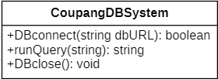
05
Actor
클래스 명 | CoupangDBSystem
클래스 설명 | 메소드 | + DBConnect(string) : DB 와 통신 시작 매개변수로 전달받은 url 의 DB 와 통신 시작 연결 결과에 따라 성공하면 true, 에러가 나면 false 반환 + runQuery(string) : DB 에 쿼리문을 전송 쿼리문의 내용에 따라 데이터를 선택하여 가져오거나, 입력 가능 전송한 쿼리문에 대한 결과값 반환 + DBClose(string) : DB 와의 연결 해제
2022 Software Design

Slide 24
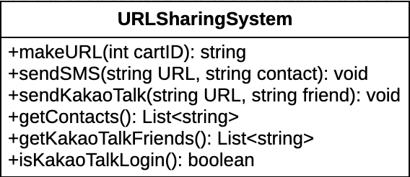
05
Actor
클래스 명 | URLSharingSystem
클래스 설명 | 메소드 | + makeURL(int) : URL 생성 매개변수로 전달받은 cartID 를 기반으로, 초대 링크를 생성 후 반환 + sendSMS(string, string) : 문자 메시지 전송 매개변수로 받은 URL 을, 연락처 이름에 해당하는 번호에게 문자 메시지 전송 + sendKakaoTalk(string, string) : 카카오톡 메시지 전송 매개변수로 받은 URL 을, 해당 카카오톡 친구에게 메시지 전송 + getContacts() : 연락처 반환 문자 메시지를 보내기 위해, 사용자의 phone 에 있는 연락처를 가져오는 함수 연락처 내 이름 목록을 List 로 반환 + getKakaoTalkFriends() : 카카오톡 친구 목록 반환 카카오톡 메시지를 보내기 위해, 카카오톡 친구 목록을 가져오는 함수 사용자의 카카오톡 친구 목록을 List 로 반환
2022 Software Design

Slide 25
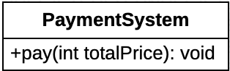
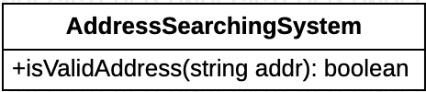
05
Actor
클래스 명 |  | PaymentSystem
클래스 설명 | 필드변수 | + pay(int) : 결제 매개변수로 전달받은 금액만큼 결제를 실행
클래스 명 |  | AddressSearchingSystem
클래스 설명 | 필드변수 | + isValidAddress(string) : 주소 유효성 검사 매개변수로 전달받은 주소에 대해 유효한 주소인지 검사 후 true / false 반환
2022 Software Design

Slide 26
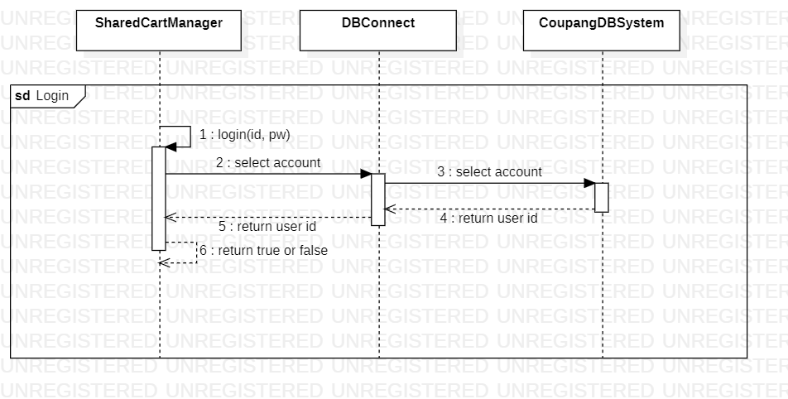
06
시퀀스 다이어그램 – U1 로그인
2022 Software Design

Slide 27
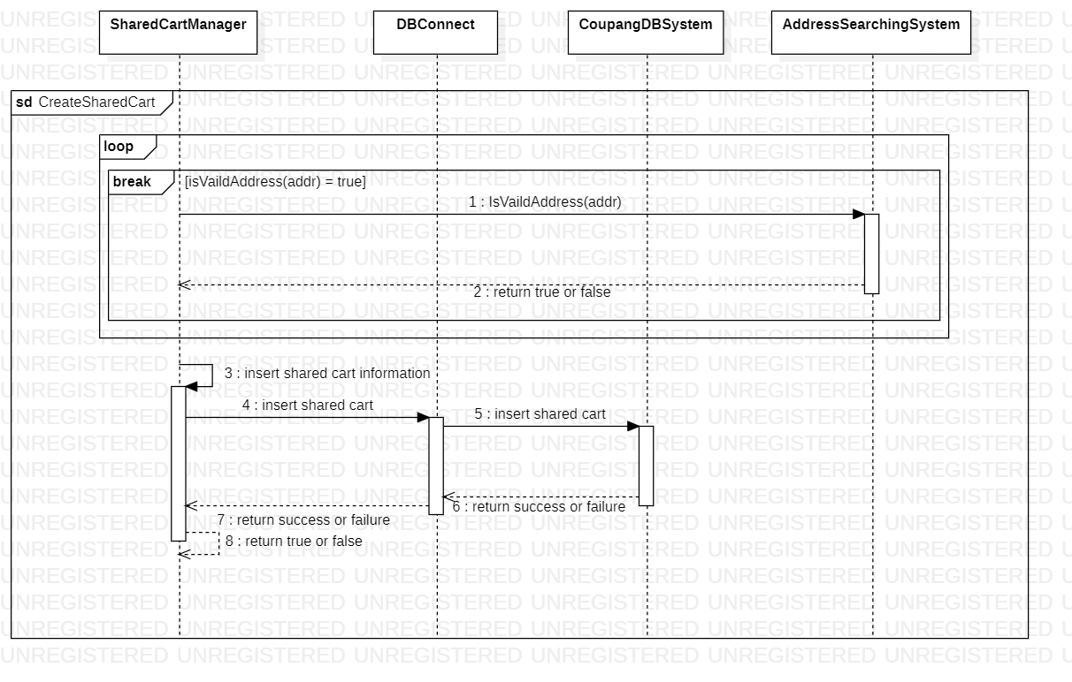
06
시퀀스 다이어그램 – U2 공유 장바구니 생성
2022 Software Design

Slide 28
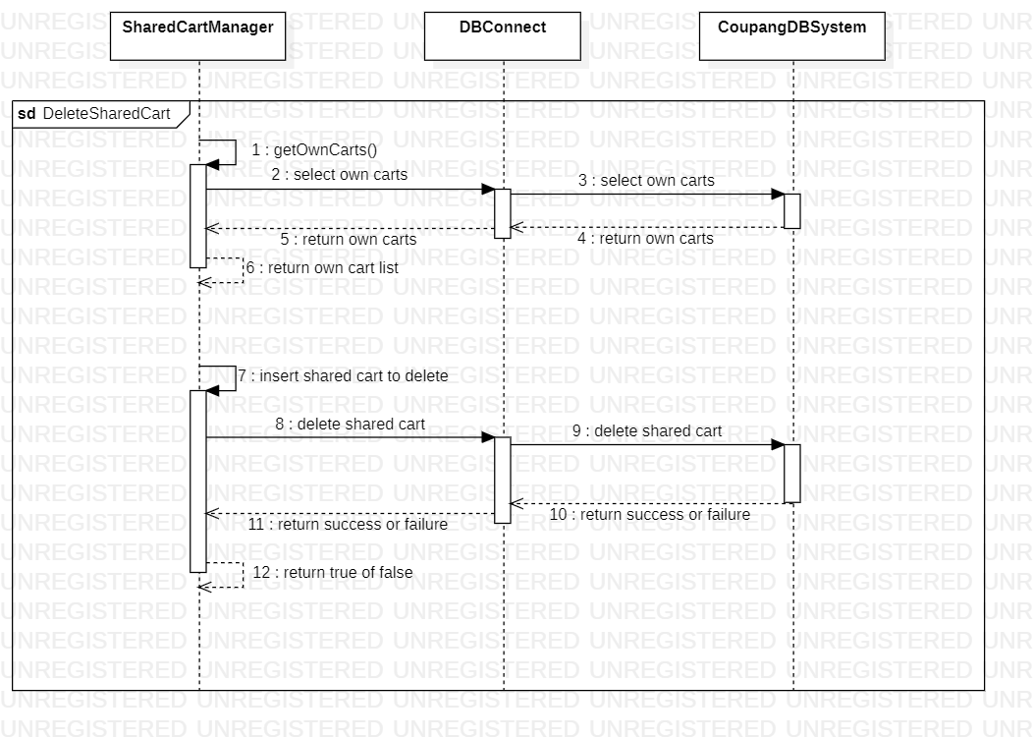
06
시퀀스 다이어그램 – U3 공유 장바구니 삭제
2022 Software Design

Slide 29
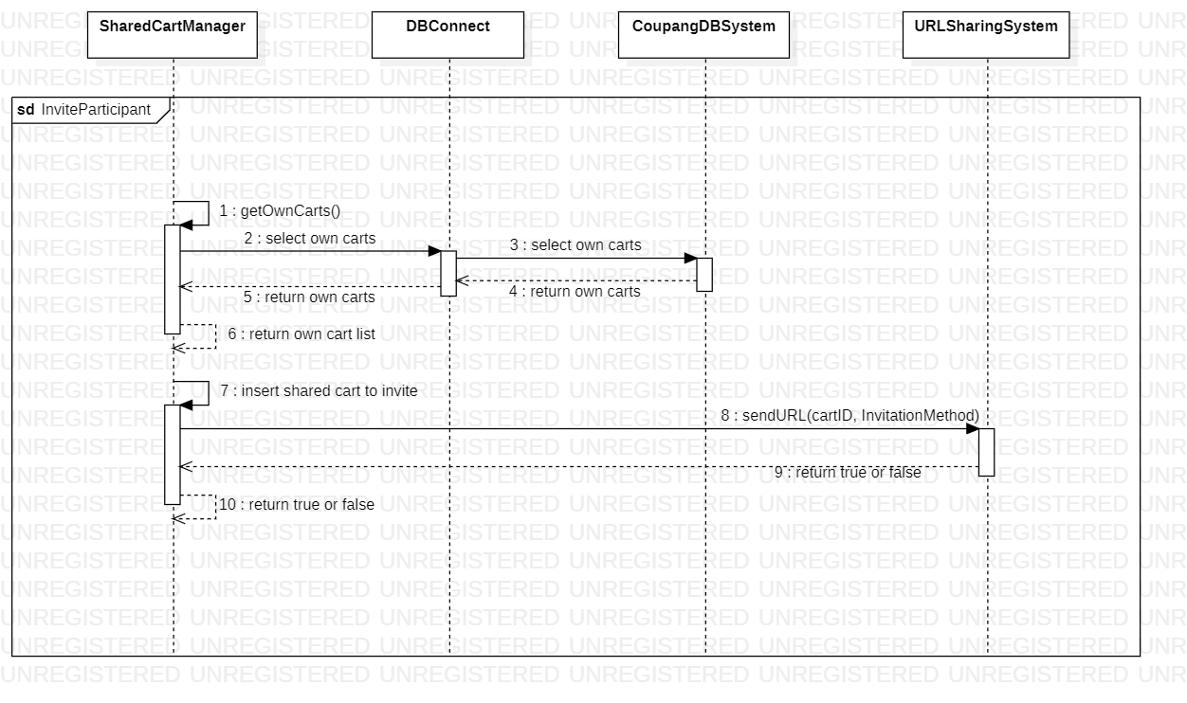
06
시퀀스 다이어그램 – U4 공유 장바구니 참가자 초대
2022 Software Design

Slide 30
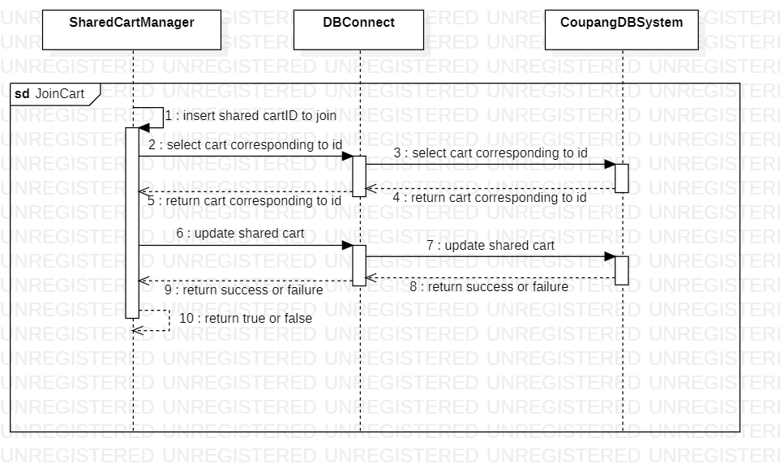
06
시퀀스 다이어그램 – U5 공유 장바구니 참가
2022 Software Design

Slide 31
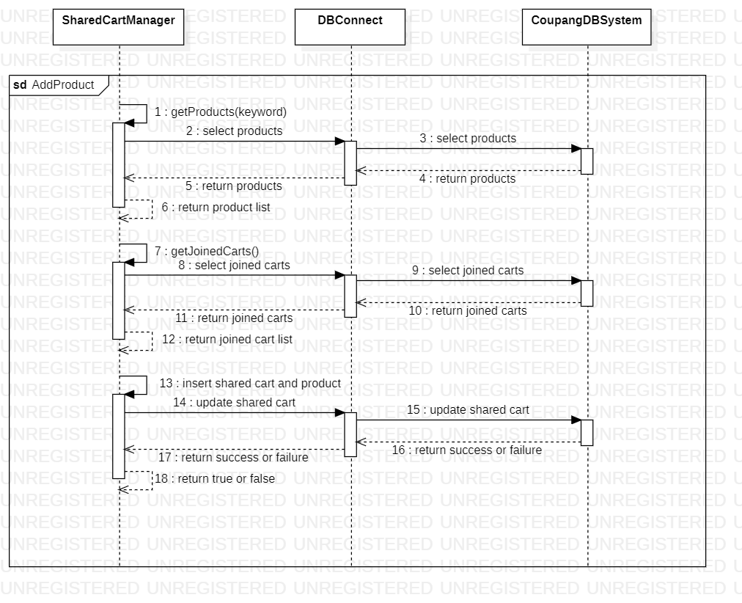
06
시퀀스 다이어그램 – U6 공유 장바구니 상품 담기
2022 Software Design

Slide 32
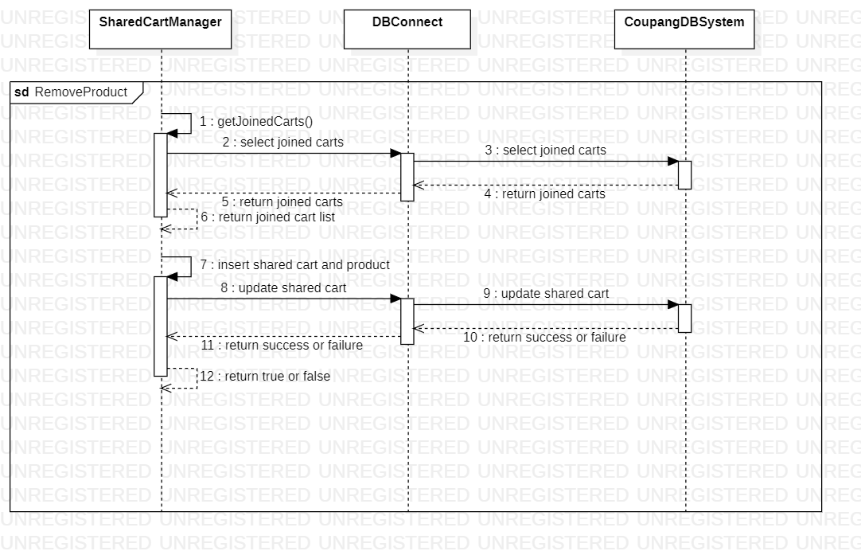
06
시퀀스 다이어그램 – U7 공유 장바구니 상품 빼기
2022 Software Design

Slide 33
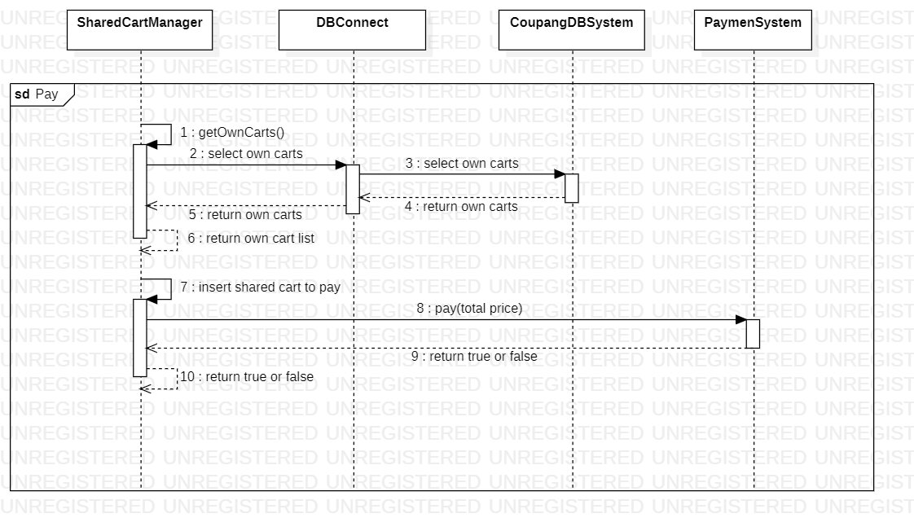
06
시퀀스 다이어그램 – U8 결제
2022 Software Design

Slide 34

감사합니다

